Slide 1
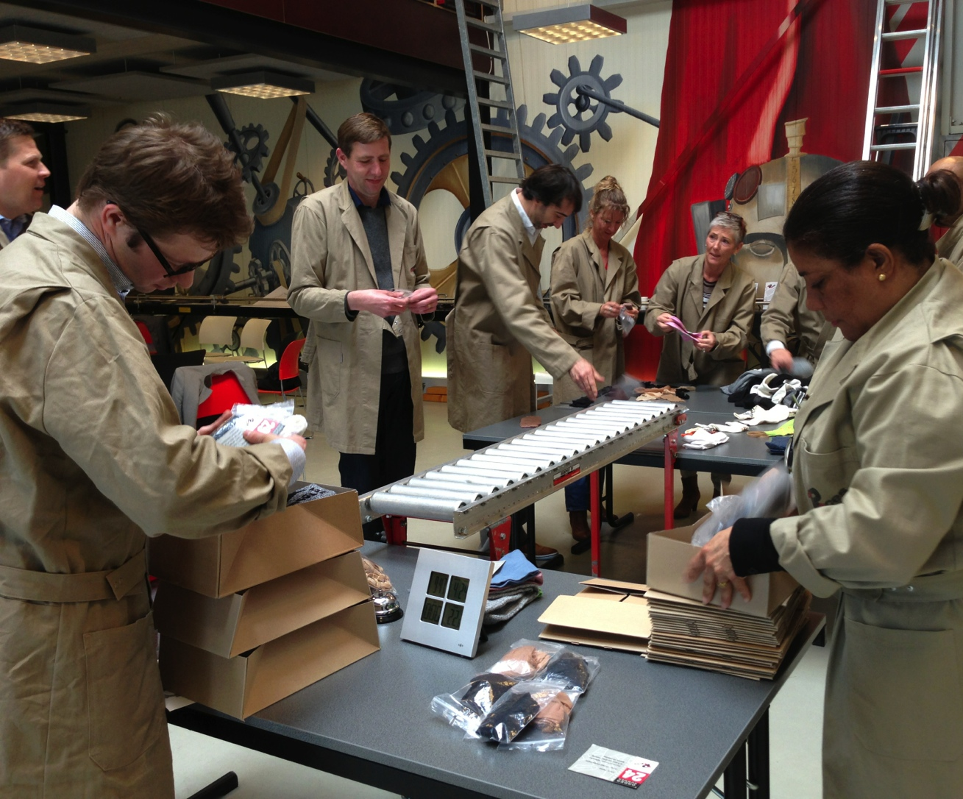
Sturen op continue verbetering
Een leven lang lean?
2019 | Carolien Wanrooy, Abe Borsje | De Processpecialisten

Slide 2

Continu verbeteren
Wat zijn de grootste veranderingen?
En waar loop je tegen aan?

Slide 3
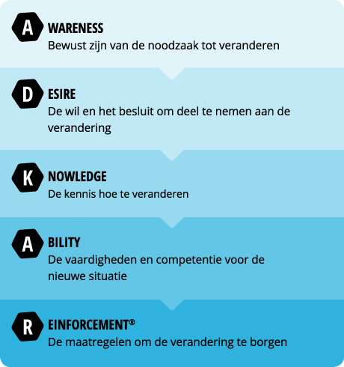
Continu verbeteren
Ik begrijp waarom…
Ik besluit om…
Ik weet hoe…
Ik ben in staat om…
Ik blijf…

Slide 4
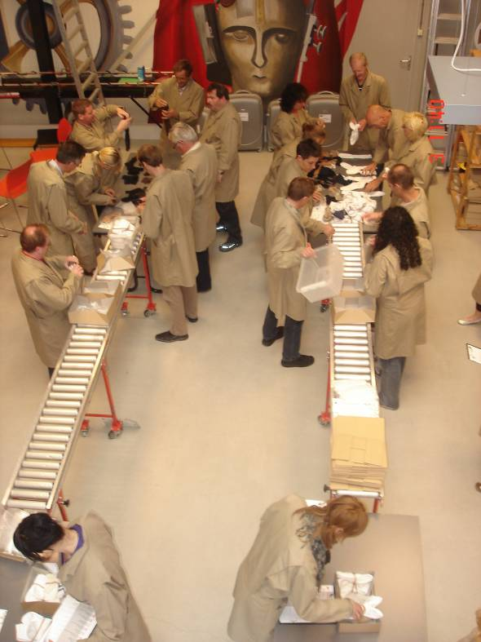
Wie zijn wij?
De Processpecialisten, voor slimme procesverbeteringen www.processpecialisten.nl
The People Side of Change, helpt mensen veranderen www.tpsoc.eu
“
Wij geloven niet in dikke handboeken, wel in slimme spelregels die resultaat opleveren.
”

Slide 5
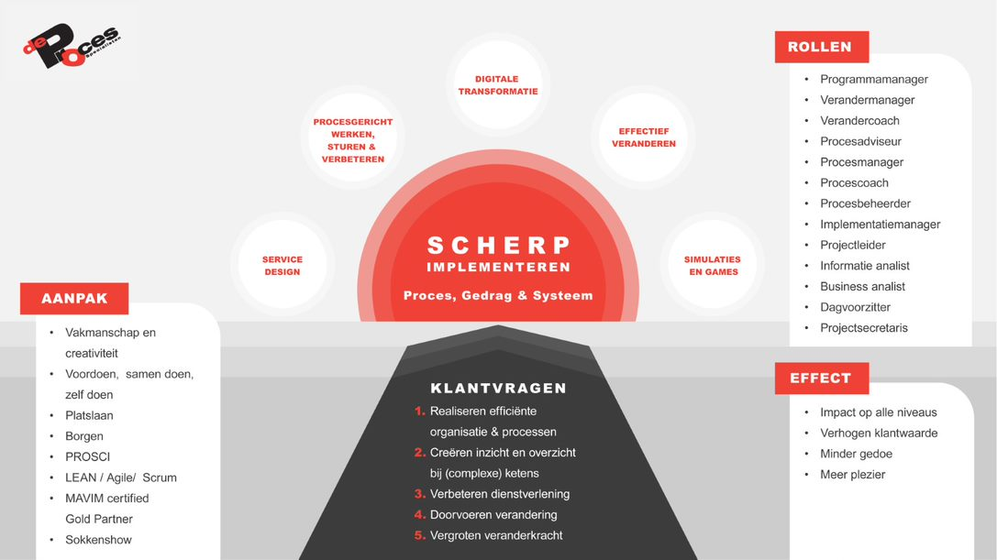

Slide 6
Continu verbeteren omdat….
Omdat stilstand achteruitgang is
  Besturing en beheersing van het bestaande is dús niet genoeg!
Omdat proactief beter is dan reactief
  Als organisatie voorkom je liever problemen dan dat je ze moet oplossen!
Om het prestatieniveau van processen te verhogen en te (blijven) voldoen aan de wensen van de klant
  Klanttevredenheid, dienstverlening, efficiency, …

Slide 7
Continu verbeteren: de randvoorwaarden
1
Processen: van klant tot klant
Om suboptimale verbeteringen te voorkomen.
Processturing
Hoe kunnen we de klant nog beter van dienst zijn?
Leiderschap
Hoe houden we het vast?
2
PROCES,
STURING &
LEIDER-SCHAP
3

Slide 8
1
Processen:
van klant tot klant

Slide 9
Wat is een proces?
Een aantal activiteiten in een logische volgorde, gericht op het doelbewust tot stand komen van een product of dienst voor een (interne) klant
Verwerking
Input
Output

Slide 10







Proces ≠ afdeling
Notes:
Ellen

Slide 11

Een succesfactor: communiceren
90% van de problemen in procesmanagement wordt veroorzaakt door onduidelijke:
  Rollen
  Afspraken
  Verwachtingen
Notes:
11

Slide 12
2
Processturing

Slide 13
Procesinrichting
Kernwaarden van de organisatie
Richtinggevende woorden: Welke Klantbeleving?
Leidende Principes
processen
organisatie
klanten
medewerkers
inrichting
servicenormen
prestatie-indicatoren
structuur
inrichting
leiderschap
feedback
inzicht
betrekken
houding en gedrag
training
dienstverleningsplezier
Notes:
4 x A3 of A4

Slide 14
Een efficiënt proces: waarde creatie
Heeft een activiteit
  Waarde voor klant?
  Waarde voor de organisatie?
  Waarde voor de maatschappij?
Is de activiteit in één keer goed?
Geen waarde? activiteit weglaten!
(verspilling / verlies)
GEEN ACTIVITEIT
WAARDE? WEGLATEN!

Slide 15
Organiseren van continu verbeteren
Continu verbeteren is ook een kwestie van organiseren m.b.v. praktische tools en hulpmiddelen, bijvoorbeeld:
Ideeën genereren: klanttevredenheidsonderzoek, medewerkerstevredenheid, risico-analyse / audit, ideeën bus, procesreviews, benchmarking, etc.
Invoeren van procesoverleg: geen afdelingsoverleg
Proces Actie Plan: actueel overzicht van logische en geprioriteerde verbeteringen aan het proces
Notes:
Voorbeeld deze bijeenkomst:
Hoeveel informatie vooraf?
Welke details heb je nodig?
Wanneer wil je je informatie ontvangen?
Hoe neem je beslissingen – op gevoel of feiten?
15

Slide 16
3
Leiderschap

Slide 17
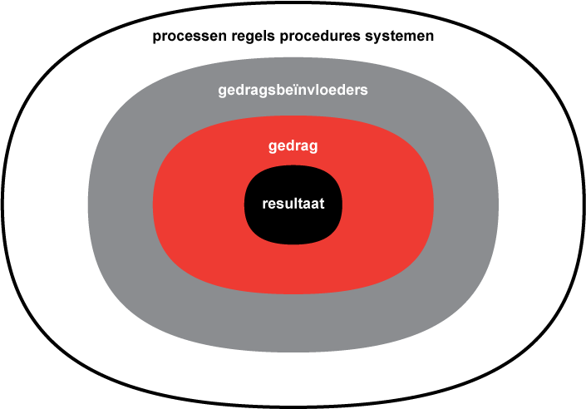
Wat is leiderschap?
Wat zou een leider t.b.v. continu verbeteren moeten laten zien?
Wat betekent dit voor de rollen in jouw proces?

Slide 18
Lean leiderschap principes
Richting, ruimte en kaders bieden
S
Directie (PE)
T
(midden)Manager (PM)
Sturen, motiveren,
loslaten en verbinden
O
Medewerker
Verantwoordelijkheid nemen,
proactief handelen en doen!
18

Slide 19
Strategisch leiderschap
Doel
Bepalen van richtinggevende kaders (kernwaarden, heilige woorden en leidende principes)
Sturing op outcome en zorgen voor klimaat waarin continu verbeteren centraal staat
Wie
Directie, hoger management
Hoe
Voorbeeldrol, ‘ volg het proces’ (gembawalks), 5 x Waarom, succes vieren, visueel management, MBWA
Notes:
Vertellen over hoe wij proceseigenaren coachen

Slide 20
Tactisch leiderschap
Doel
Doorvertalen van richtinggevende kaders naar procesinrichting
Faciliteren, inspireren en enthousiasmeren verbeterteam en procesbegeleider
Sturing op output en proces PI’s
Wie
Midden management, teamleiders
Hoe
Voorbeeldrol, ‘ volg het proces’ (gembawalks), sturen op output, fouten maken mag, dagstarts, faciliterend leiderschap
Notes:
Leidraad voor discussie over hoe wij procesmanagers coachen

Slide 21
Operationeel leiderschap
Doel
Continu verbeteren tot realiteit maken
Wie
Iedere medewerker
Hoe
Bewustzijn voor kwaliteit, proactief handelen, beloon volgers, stimuleer en inspireer anderen door je eigen inzet, continue focus op verbetering, tijd nemen voor reflectie (maandelijkse kaizen, procesverbeteroverleg), verbeteringen bottom-up vormgeven (lopende band toyota)
Notes:
Vertellen hoe we met medewerkers omgaan en ze stimuleren

Slide 22

Fouten zijn gaaf…

Slide 23
Terugblik continu verbeteren
1
Processen: van klant tot klant
Om te komen tot toegevoegde waarde
Geen suboptimalisatie, afdelingsoverstijgend
Processturing
Kernwaarden, Heilige Woorden en Leidende Principes geven richting
KSF/KPI nodig om procesprestatie te bepalen
Procesrollen om het te laten functioneren
Structureel organiseren van verbetering
Leiderschap
Van processen en afspraken met gedrag naar resultaat
Leiderschap op ieder niveau
Stimuleer leren, fouten zijn kansen
2
3

Slide 24

Waar ga je morgen mee aan de slag?

